Slide 1
Formación Gestores Gestión de Ayudas
Gestión y control del MRR

Slide 2
2_Marco de gestión PRTR y Oficina360
72.700 millones de euros hasta 2023
10 palancas:
Agenda urbana y rural, y lucha contra la despoblación
Infraestructuras y ecosistemas resilientes
Transición energética justa e inclusiva
Administración para el siglo XXI. (Digitalización de la Administración de servicios públicos, sanidad y sistema judicial)
Modernización y digitalización del tejido industrial de la pyme, turismo y emprendimiento
Pacto por la ciencia y la innovación: refuerzo de la capacidad del sistema Nacional de Salud
Educación y conocimiento, formación continua y desarrollo de capacidades
Nueva economía de los cuidados y políticas de empleo
Impulso de la industria de la Cultura y el Deporte
Modernización del sistema fiscal para un crecimiento sostenible e inclusivo

Slide 3
2_Marco de gestión PRTR y Oficina 360
Órdenes HFP 1030/2021 y HFP 1031/2021, de Sistema de Gestión, Seguimiento y Reporte PRTR
Cambio sustancial en la forma de gestión de ayudas
Orientación a la gestión por hitos y objetivos y énfasis en la prevención del FRAUDE
Nuevos conceptos y nueva jerga
Rigor y exigencia en los procedimientos y registro de información
Escaso tiempo de aprendizaje y mucho trabajo
Mucha información normativa y reglamentaria, e instrucciones poco claras y a cuenta gotas
En definitiva, el gran volumen de fondos previsto y el escaso tiempo para su compromiso y ejecución provoca indudablemente una situación de riesgo.

Slide 4
2_Marco de gestión PRTR y Oficina 360
Órdenes HFP 1030/2021 y HFP 1031/2021, de Sistema de Gestión, Seguimiento y Reporte PRTR
Reglamento 2021/241 del Parlamento Europeo y del Consejo de 12 de febrero de 2021 por el que se establece el Mecanismo de Recuperación y Resiliencia.
PRINCIPIOS ESPECÍFICOS DE OBLIGATORIO CUMPLIMIENTO EN LA PLANIFICACIÓN Y EJECUCIÓN DEL PRTR:
Hitos y objetivos (H y O): seguimiento y resultado
Etiquetado verde y etiquetado digital
Análisis de riesgo medioambiental (DNSH)
Mecanismos de prevención, detección y corrección del fraude: conflictos de interés (DACI), Planes antifraude, BBDD,…
Compatibilidad de ayudas
Perceptor final de fondos: CONTRATISTAS, SUBCONTRATISTAS Y BENEFICIARIOS
Comunicación
Registro interno, informes, registro en plataforma COFFEE
Tests de autoevaluación y riesgo de los procedimientos de gestión:
Test de aspectos esenciales de gestión
Test de aspectos críticos: control de gestión, hitos, daños ambientales, conflicto de intereses, prevención fraude, doble financiación…
Resultado final evaluación del riesgo total
PLATAFORMA: CoFFEE-MRR. Sistema de información de gestión del PRTR.
CoFFEE-MRR es fundamentalmente un gestor del cumplimiento de los hitos y objetivos definidos en el PRTR. Concentrará toda la información que los diferentes ministerios, comunidades autónomas, ayuntamientos, empresas públicas, etc., generen en los procesos de gestión de las iniciativas derivadas del Plan nacional.

Slide 5
2_Marco de gestión PRTR y Oficina 360
FONDO DE RECUPERACIÓN NEXTGENERATION EU
Mecanismo para la Recuperación y la Resiliencia (MRR)
REACT-EU
Estructura del PRTR
4 Ejes
10 Palancas
30 Componente
Medida (reformas e inversiones)
Proyecto
Subproyecto
Línea de acción
{ Actuación → Actividad → Tarea)
ESTE NIVEL SERÍA EL CONTRATO/CONVOCATORIA
PLAN NACIONAL DE RECUPERACIÓN Y RESILIENCIA (PRTR)
4 ejes transversales:
Transición ecológica,
Transformación digital,
Cohesión territorial y social
Igualdad de género.
10 políticas palanca: Agenda Urbana y rural, Infraestructuras y ecosistemas resilientes,….
30 componentes
Entidad Decisora: Ministerios y AGE
Gestiona el propio Ministerio u otros niveles de gobierno
Entidad Ejecutora:
CCAA y EELL

Slide 6
4_Soluciones Tecnológicas
Plataforma

Slide 7
El alcance propuesto se compone de la implantación de la Plataforma Interpublica en modalidad SaaS y la activación de los siguientes módulos y servicios:
Definición de convocatoria
Gestión de solicitudes
Adjudicación de ayudas
Gestión,
Ejecución y Seguimiento
Apoyo a la certificación
Evaluaciones
e Impacto
Justificación

Slide 8
4_Soluciones Tecnológicas
¿Por qué usar Gestión de Ayudas si ya existe CoFFEE?
Cuadro de mando global
Interpública te permite llevar todo el control, ejecución y seguimiento desde el nacimiento de la senda financiera
Interpública a través de un sistema de pista de auditoría está preparado para cuando llegue un control externo poder resolver todas las cuestiones que se planteen.
Interpública permite a través de un CDM explotar la información de ejecución a alto nivel para obtener una visión completa y exhaustiva del organismo.
La suscripción a Interpública ofrece un portfolio de servicios gestionados incluyendo un soporte al usuario diario y un mantenimiento tanto evolutivo como correctivo donde se escuchan y evalúan las propuestas de los clientes.
Interpública Gestión de listas de evaluación por cada elemento (Proyecto, subproy, actuación)
Interpública Sistema estable de validaciones
Interpública Parametrizable:
Sistema robusto de roles, permisos y gestiones de usuarios.
Sistema de transiciones de estado de los elementos definido por el cliente.
Informes de explotación de la información a demanda.
Interpública Sistema de Notificaciones para el control de tiempos.

Slide 9
Resumen Hitos y Objetivos:
Componentes >> HyO CID +OA << Medidas
SUBPROYECTOS PADRE CID PADRE OA PADRE AUXILIAR
S_01 HyO CRITICOS
S_02 HyO NO CRÍTICOS
S_03 HyO AUXILIARES
NOTA: Críticos y No críticos pueden convivir en el mismo subproyecto
NOTA: Los padres de los críticos son críticos y los padres de los No críticos, son No críticos

Slide 10
Resumen Hitos y Objetivos:
ACTUACIONES PADRE HyO SUBPROY PADRE HyO SUBPROY PADRE HyO SUBPROY
A_01 HyO CRITICOS
A_02 HyO NO CRÍTICOS
A_03 HyO AUXILIARES
NOTA: Críticos y No críticos pueden convivir en el mismo subproyecto
NOTA: Los padres de los críticos son críticos y los padres de los No críticos, son No críticos

Slide 11
Sesión Coordinadores – Gestión de Ayudas
Índice
Conceptos generales
Operativa común
Preparación
Gestores
Responsables
Auditoría

Slide 12
Sesión Coordinadores – Gestión de Ayudas
Conceptos generales
Estados: Etapas por las que pasa la información. “Cambio de manos”.
Roles: Perfil de un usuario que trabaja con la información en una etapa.
Transición: Acción de pasar de una estado a otro (publicar).
Validaciones de transición: Condiciones de la información para que pueda superar una transición
Gestor: Como siempre se puede limitar la acción de un usuario sobre un gestor.

Slide 13
Sesión Coordinadores – Gestión de Ayudas
Conceptos generales
Transiciones
Estados (etapas)
Roles
A declarar
Gestor
Transición 1
(Condiciones 1)
Declarado
Responsable
T 2
En verificación
Auditor

Slide 14
Sesión Coordinadores – Gestión de Ayudas
Conceptos generales
Transiciones
Paso del estado asociado al rol del usuario al siguiente.
Marca “No Transitar” de elementos.
Condiciones para transitar
Transiciones masivas desde formulario homogéneo.
Devolver elementos a un estado anterior.
Volver a estado de devolución.

Slide 15
Sesión Coordinadores – Gestión de Ayudas
Conceptos generales
Información básica > Esquema general
Proyectos
Subproyectos
Actuaciones
Listas
Doc. Anexos
Contratos
Listas
HyO/Indicadores
Doc.
Anexos
Listas
Doc. Anexos
Convocatorias
Listas
HyO/Indicadores
Doc. Anexos

Slide 16
Sesión Coordinadores – Gestión de Ayudas
Índice
Conceptos generales
Operativa común
Preparación
Gestores
Responsables
Auditoría

Slide 17
Sesión Coordinadores – Gestión de Ayudas
Operativa Común
Acceso a la aplicación
Icono de la aplicación en escritorio.
GEAS

Slide 18
Sesión Coordinadores – Gestión de Ayudas
Operativa Común
Pantalla Principal

Slide 19
Sesión Coordinadores – Gestión de Ayudas
Operativa Común
Botones
Abre la pantalla de edición de registros, permitiendo crear uno nuevo.
Muestra la pantalla del registro seleccionado para poder modificarlo.
Aparece cuando hay que hacer una selección de elementos en una tabla.
Permite la eliminación del registro seleccionado solicitando previamente su confirmación.
Con esta opción se cierra la pantalla.
Cierra ventana de edición sin guardar cambios realizados.
Cierra ventana de edición guardando los cambios realizados.
Devuelve el elemento a un estado anterior o siguiente.
Valida para el elemento las condiciones para ir al estado siguiente.
Muestra una plantilla para rellenado masivo de datos.

Slide 20
Sesión Coordinadores – Gestión de Ayudas
Operativa Común
Elementos comunes de edición
Selectores de elementos.
Búsqueda tecleando código o nombre
Búsqueda mediante ventana de selección.
Puede mostrar botón de consulta.
Selección de ficheros.
En cada formulario y por usuario recuerda la última ruta visitada
Filtro periodos.
Se han incluido justificaciones

Slide 21
Sesión Coordinadores – Gestión de Ayudas
Operativa Común
Barra de herramientas I
Exportar
Configurar columnas
Descripción filtro aplicado
Botones de filtro
Eliminar filtro
Filtro avanzado
Filtro rápido inverso
Filtro rápido
Recuento de registros

Slide 22
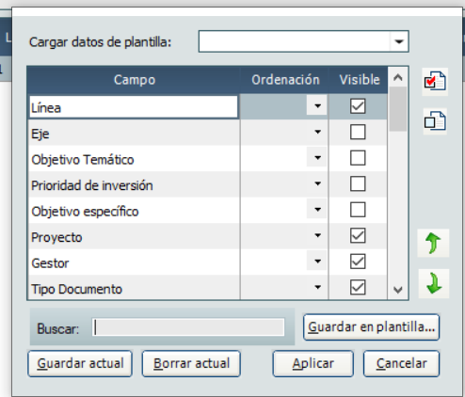
Sesión Coordinadores – Gestión de Ayudas
Operativa Común
Barra de herramientas II
Configurar Columnas
Elegir columnas visibles.
Cambiar la ordenación. Por una o varias columnas
Cambiar la posición de las columnas
Aplicar o guardar configuración.
Guardar en plantilla.

Slide 23
Sesión Coordinadores – Gestión de Ayudas
Operativa Común
Barra de herramientas III
Eliminar filtros
Limpiar. Quita todos los filtros aplicados.
Eliminar uno a uno los filtros aplicados en cualquier orden.
Filtro avanzado
Permite aplicar según sea el tipo de dato un filtro indicando un valor.
Filtros rápidos
Inverso: selecciona filas que NO tengan el valor de la celda.
Directo: selecciona filas que tengan el valor de la celda.

Slide 24
Sesión Coordinadores – Gestión de Ayudas
Operativa Común
Barra de herramientas IV
Filtro avanzado según tipo de dato
Campo de texto. Según se escribe se aplica. Para mantenerlo pulsa el botón de aplicar.
Campos de fecha y numéricos. Se puede indicar rango desde hasta.
Campos tabulados. Se ofrece desplegable con valores posibles.

Slide 25
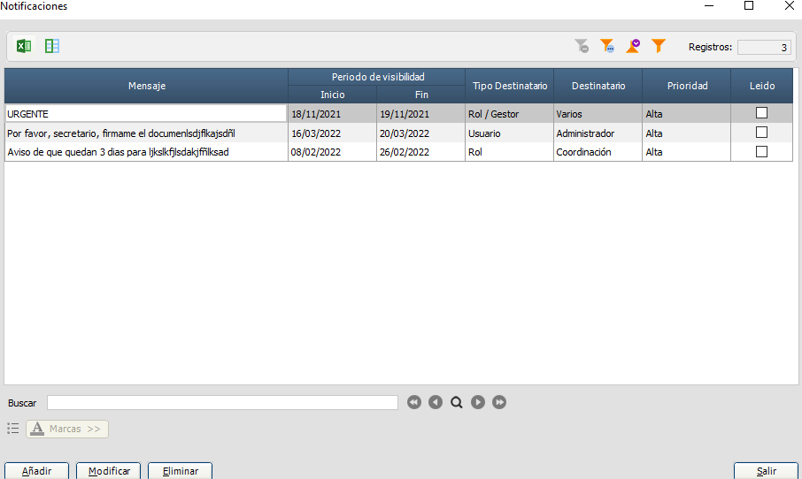
Sesión Coordinadores – Gestión de Ayudas
Operativa Común
Notificaciones

Slide 26
Sesión Coordinadores – Gestión de Ayudas
Índice
Conceptos generales
Operativa común
Preparación
Gestores
Responsables
Auditoría

Slide 27
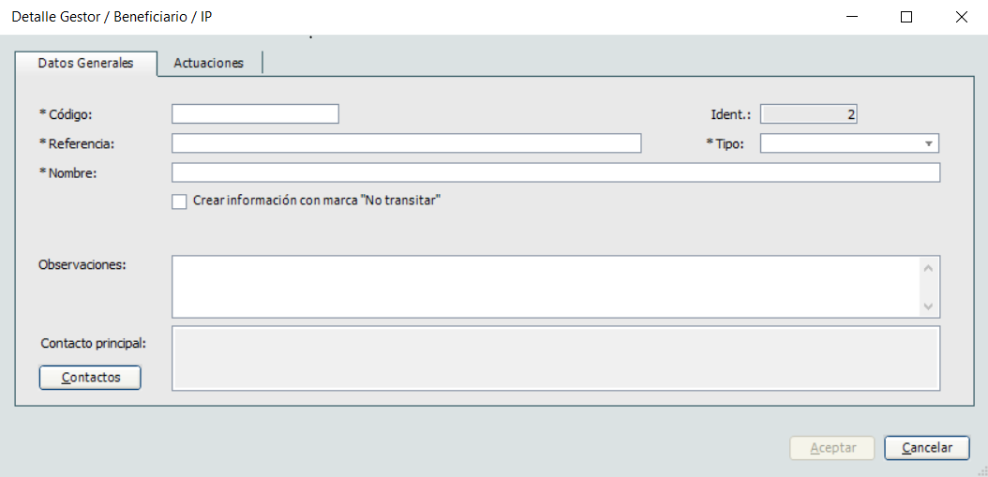
Sesión Coordinadores – Gestión de Ayudas
Preparación
Menú Administración > Gestores
Crear un nuevo gestor.
Actuaciones relacionadas con el gestor.

Slide 28
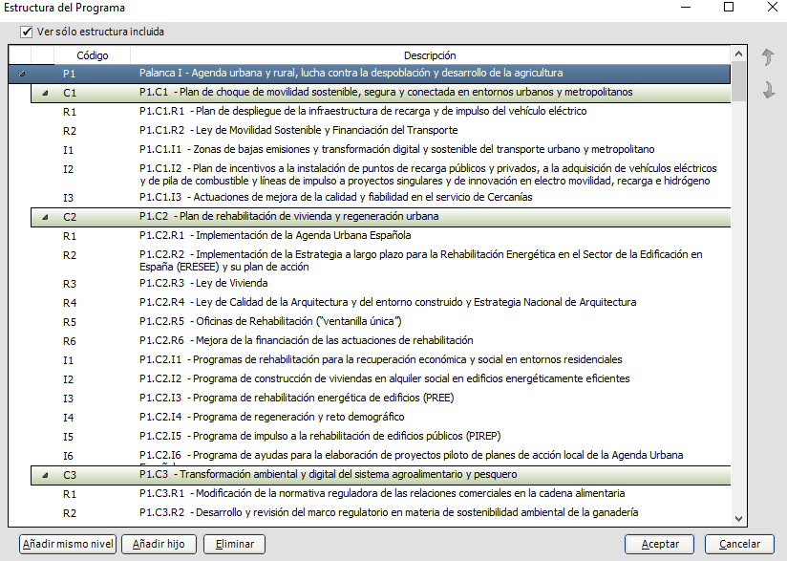
Sesión Coordinadores – Gestión de Ayudas
Preparación
Estructura del Programa Operativo

Slide 29
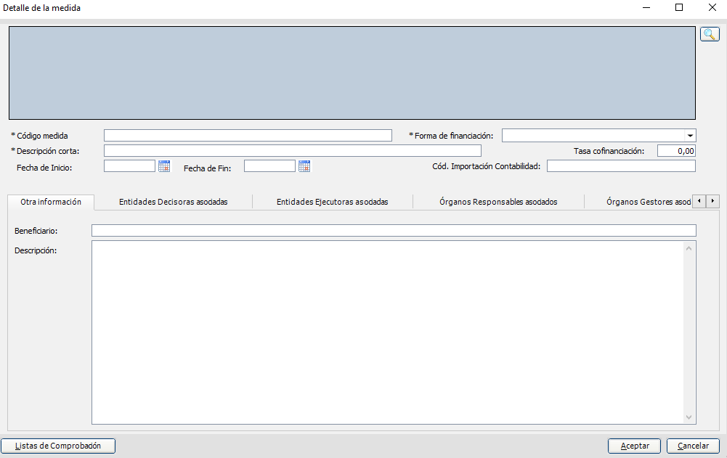
Sesión Coordinadores – Gestión de Ayudas
Preparación
Menú Administración > Definición del programa > Medidas

Slide 30
Sesión Coordinadores – Gestión de Ayudas
Preparación
Menú Administración > Definición del programa > Indicadores CID y Gestión

Slide 31
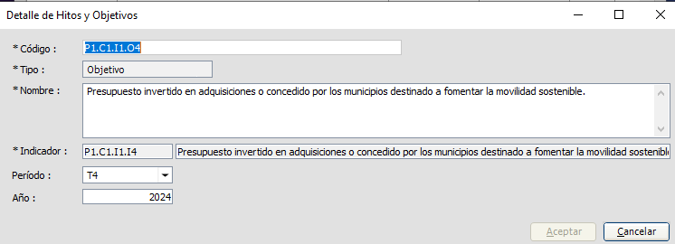
Sesión Coordinadores – Gestión de Ayudas
Preparación
Menú Administración > Definición del programa > HyO CID y Gestión

Slide 32
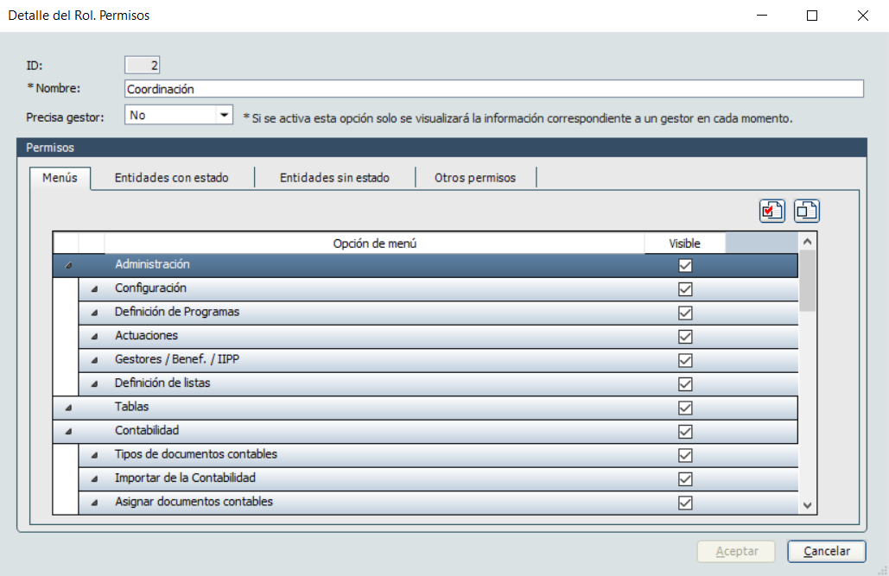
Sesión Coordinadores – Gestión de Ayudas
Preparación
Menú Administración > Configuración > Roles y permisos
Permisos por:
Menú.
Entidades con estado.
Entidades sin estado.
Otros permisos.
Se define qué se hace y en qué estado de la información.

Slide 33
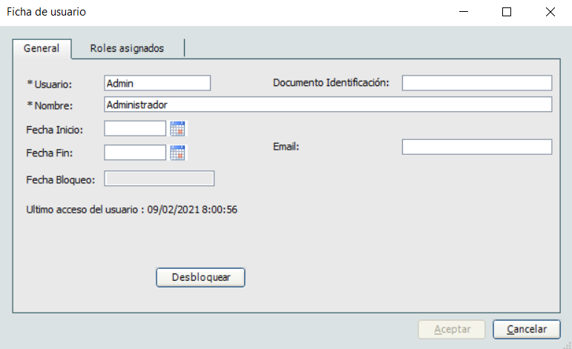
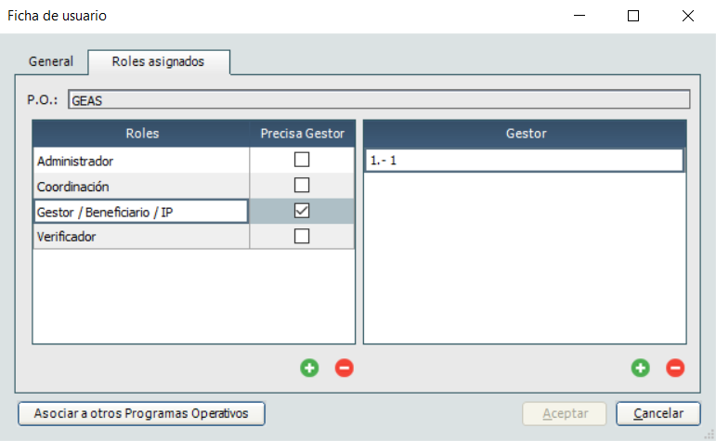
Sesión Coordinadores – Gestión de Ayudas
Preparación
Menú Administración > Configuración > Gestión de usuarios
Datos del usuario
Asignar Roles.
Sólo se ofrecen gestores asociados a actuaciones del P.O.

Slide 34
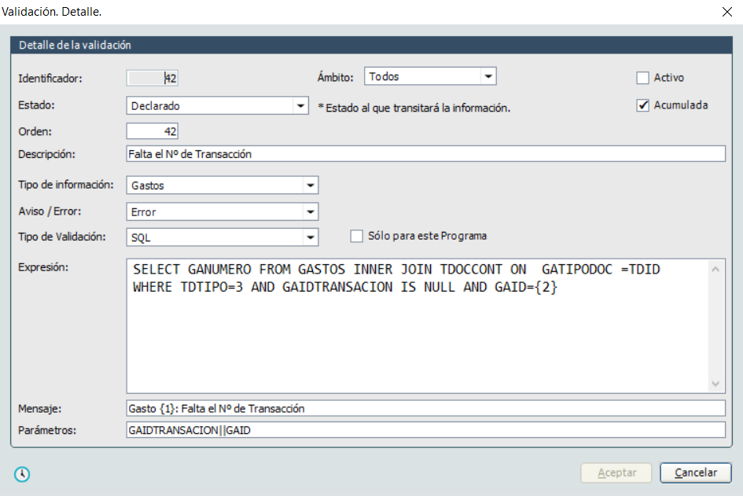
Sesión Coordinadores – Gestión de Ayudas
Preparación
Menú Administración > Configuración > Tabla de validaciones
Distinto tipo de validaciones.
Crear nuevas validaciones: requiere asistencia.
Se pueden desactivar.
Se puede alterar el ámbito de las validaciones.

Slide 35
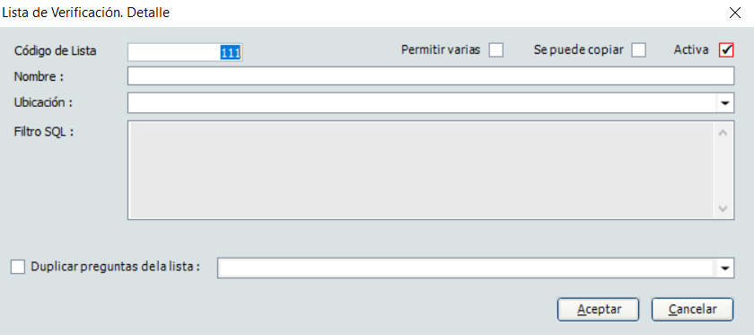
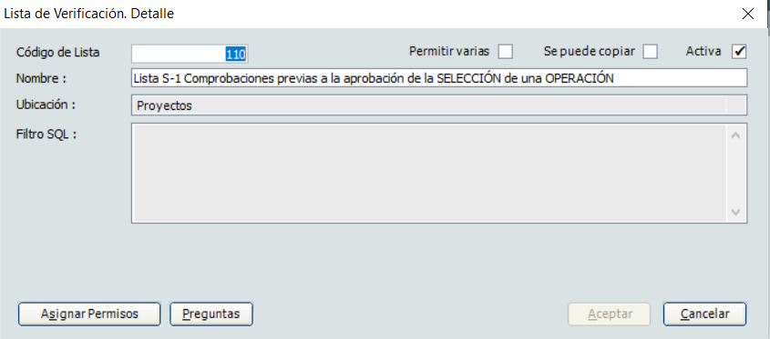
Sesión Coordinadores – Gestión de Ayudas
Preparación
Menú Administración > Definición de listas > Listas
Se pueden crear copiando las preguntas de otras listas.
Permitir varias listas.
Copiar las repuestas a otras listas.
Se pueden desactivar.
Gestionar los permisos de cada lista una vez creada.
Configuración de preguntas

Slide 36
Sesión Coordinadores – Gestión de Ayudas
Índice
Conceptos generales
Operativa común
Preparación
Gestores
Responsables
Auditor

Slide 37
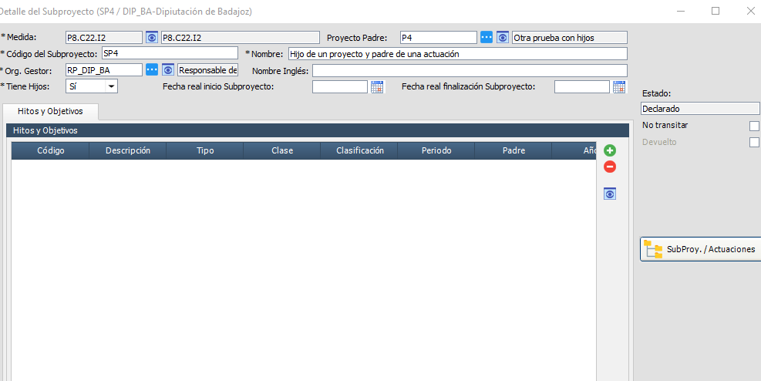
Sesión Coordinadores – Gestión de Ayudas
Gestores
Repasar y completar información
Menú: Gestión\ SubProyectos - Hijos
Completar información
Datos sobre hijos
Datos centro gestor
Hitos y objetivos.

Slide 38
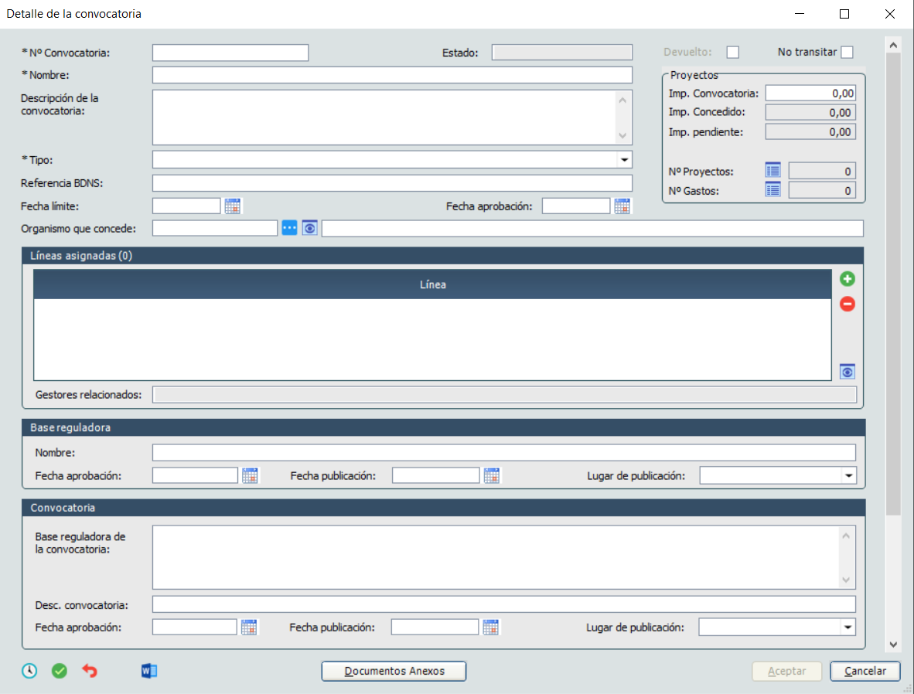
Sesión Coordinadores – Gestión de Ayudas
Gestores
Repasar y completar información
Menú Gestión \ Actuaciones: Régimen de Ayudas - Convocatorias
Herramientas útiles:
Botón validar
Marca no transitar.
Completar información: Tipo.
Actuaciones asignadas.

Slide 39
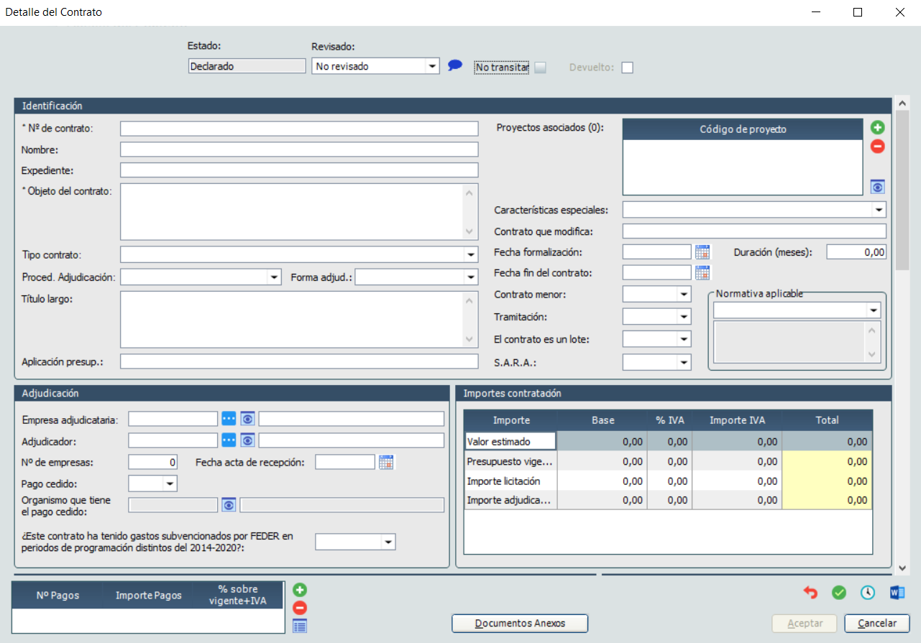
Sesión Coordinadores – Gestión de Ayudas
Gestores
Repasar y completar información
Menú: Gestión\ Actuaciones: Contratos
Herramientas útiles:
Botón validar
Actualización masiva
Anexar documentación como repositorio documental.
Marca “No transitar”.
Relacionar proyectos con el contrato.
Relacionar pagos con el contrato.

Slide 40
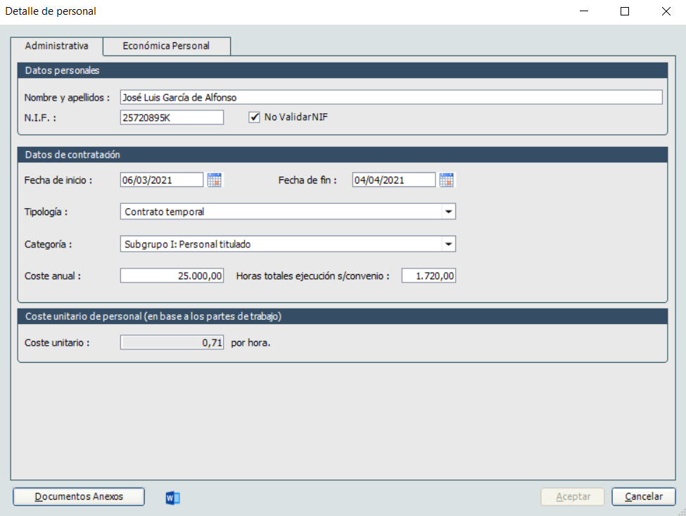
Sesión Coordinadores – Gestión de Ayudas
Gestores
Repasar y completar información
Menú: Gestión\ Actuaciones: Personal contratado
Costes de personal
Nº de horas de dedicación al proyecto
% dedicación al proyecto
% dedicación total
Coste horas de dedicación

Slide 41
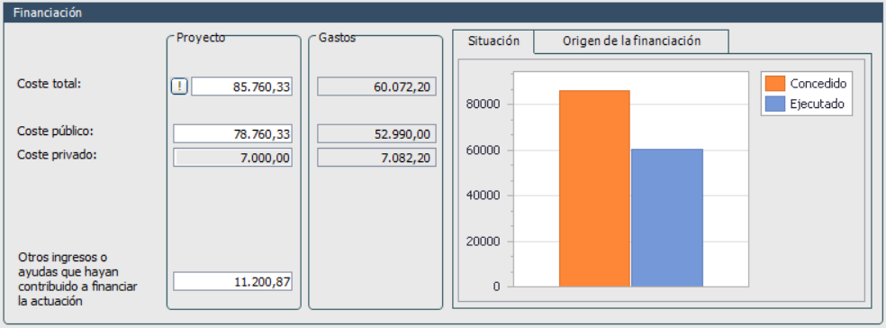
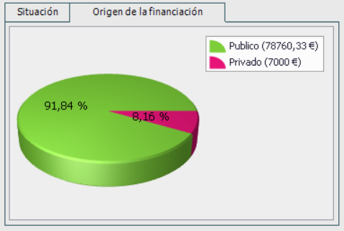
Sesión Coordinadores – Gestión de Ayudas
Gestores
Repasar y completar información IV
Menú: Gestión\ Actuaciones: Gestión financiera
Gráficos actualizados
Gestión de costes del proyecto y sus gastos

Slide 42
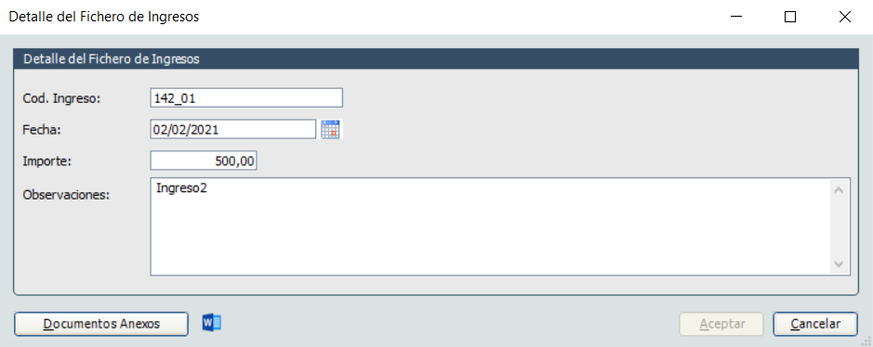
Sesión Coordinadores – Gestión de Ayudas
Gestores
Repasar y completar información
Menú: Gestión\ Actuaciones: Ingresos (Doble financiación)
Gestión de flujos de ingresos

Slide 43
Sesión Coordinadores – Gestión de Ayudas
Gestores
Repasar y completar información
Menú: Gestión\ Actuaciones: Ejecución por partidas
Importe ejecutado en gastos
Defecto: importe sin asignar

Slide 44
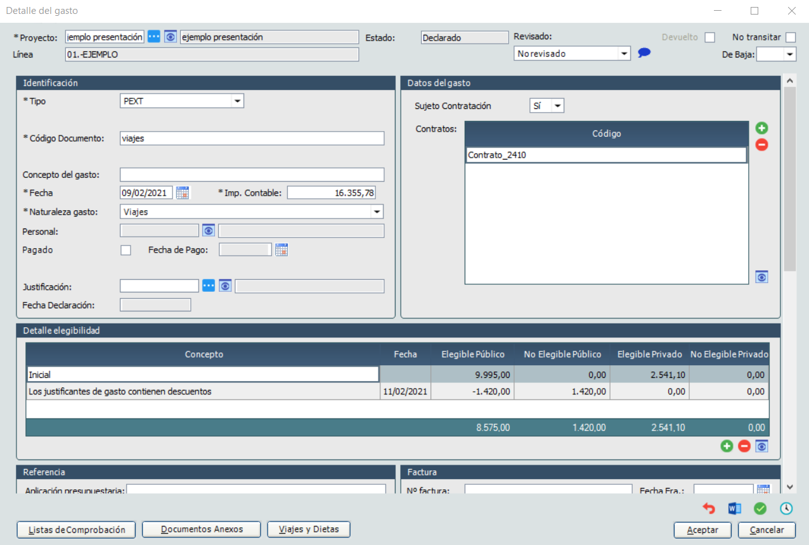
Sesión Coordinadores – Gestión de Ayudas
Gestores
Repasar y completar información
Menú: Gestión\ Actuaciones: Gastos - SIGEPAL
Herramientas útiles:
Botón “Validar”.
Actualización masiva.
Listas de comprobación.
Anexar documentación.
Marca “No transitar”.
Naturaleza del gasto.
Ingresos.
Modificar elegibilidad.
Sujeto a contratación pública + contratos relacionados.

Slide 45
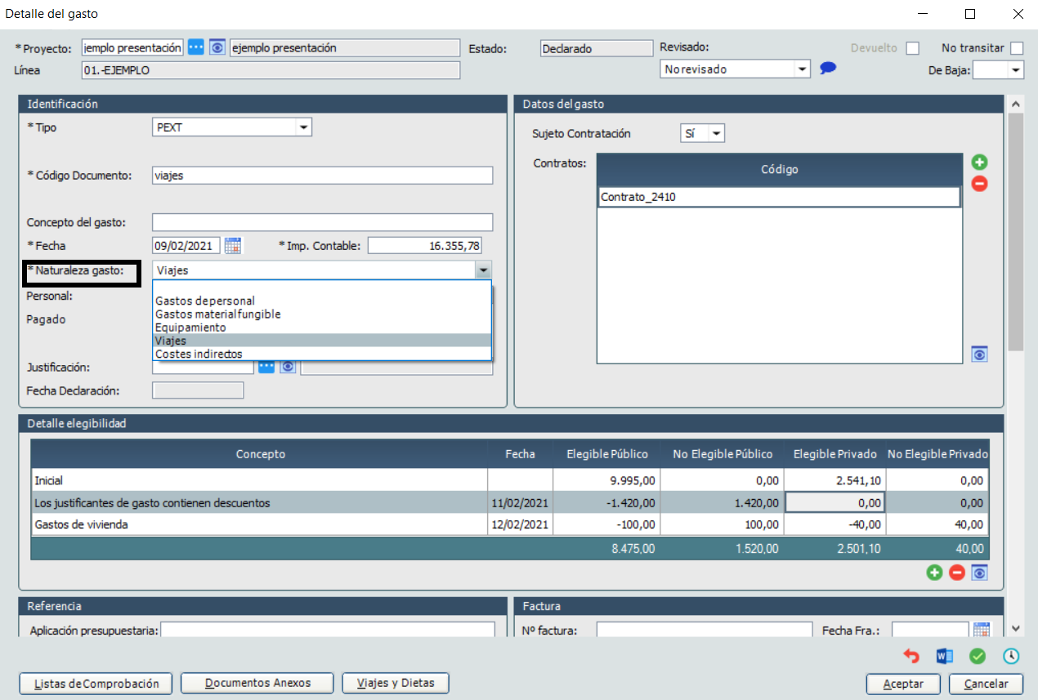
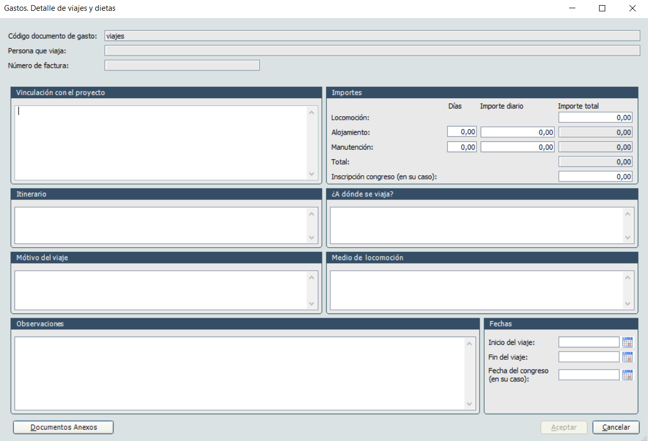
Sesión Coordinadores – Gestión de Ayudas
Gestores
Repasar y completar información
Menú: Gestión\ Actuaciones: Gastos de viaje y comisión de servicios.
Naturaleza del gasto.
Viajes y Dietas

Slide 46
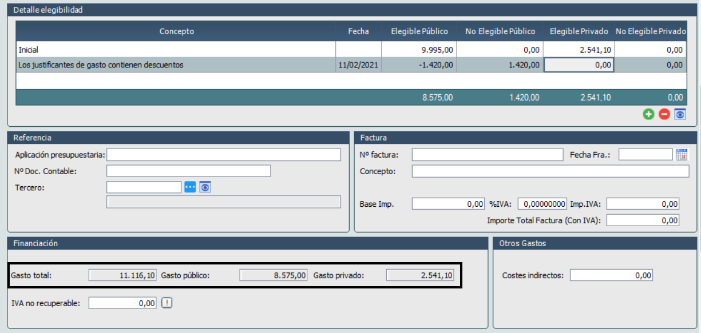
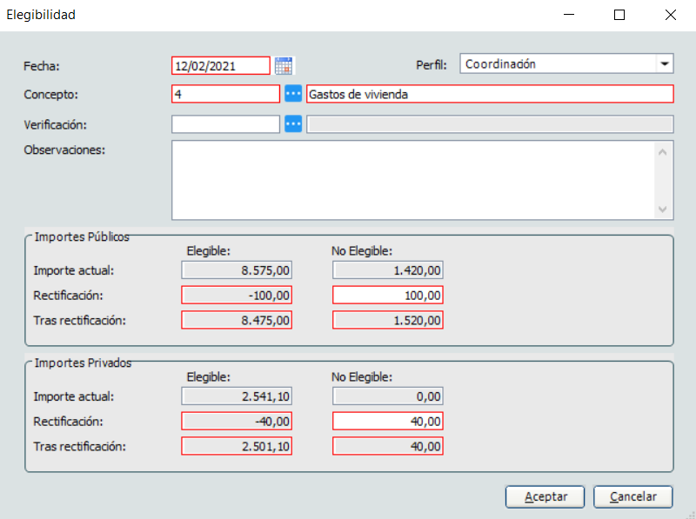
Sesión Coordinadores – Gestión de Ayudas
Gestores
Repasar y completar información V
Menú: Gestión\ Actuaciones: Gastos Elegibilidades
Modificar elegibilidad.

Slide 47
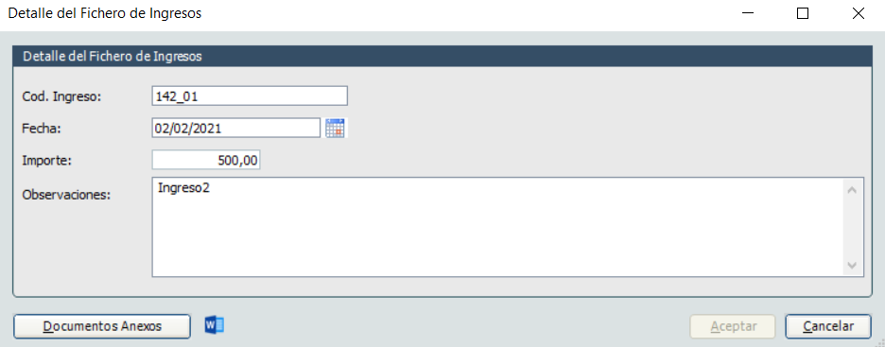
Sesión Coordinadores – Gestión de Ayudas
Gestores
Repasar y completar información
Menú: Gestión\ Gastos
Ingresos

Slide 48
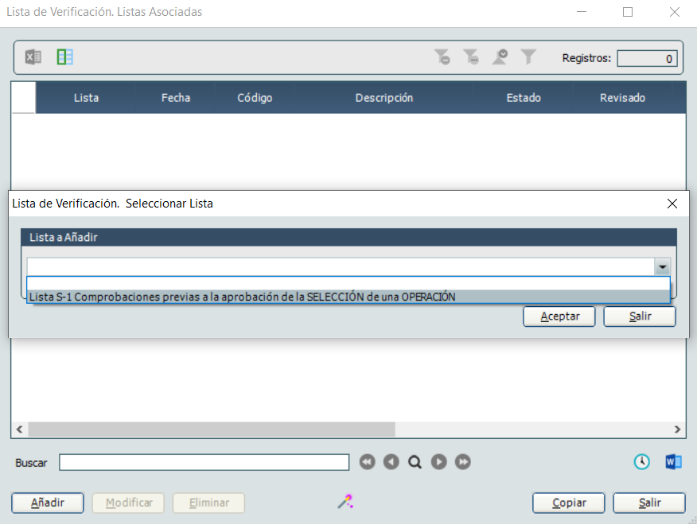
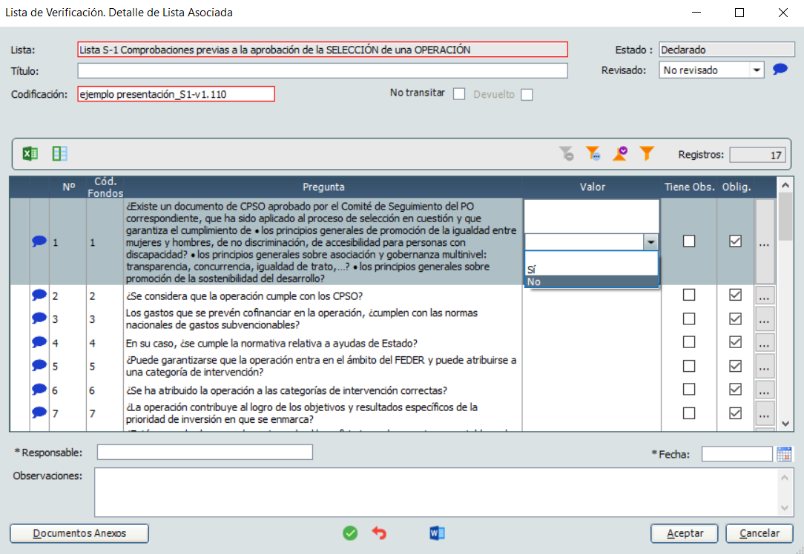
Sesión Coordinadores – Gestión de Ayudas
Gestores
Repasar y completar información
“Listas de comprobación” desde Ubicaciones varias

Slide 49
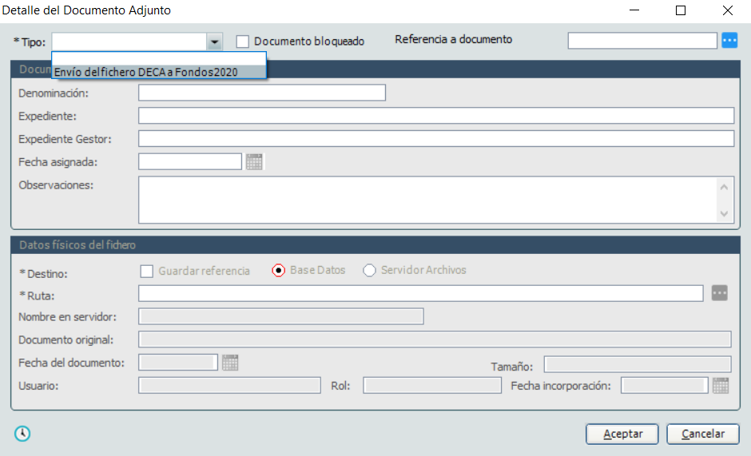
Sesión Coordinadores – Gestión de Ayudas
Gestores
Repasar y completar información
“Documentos anexos” Ubicaciones varias
Marca “Documento bloqueado”

Slide 50
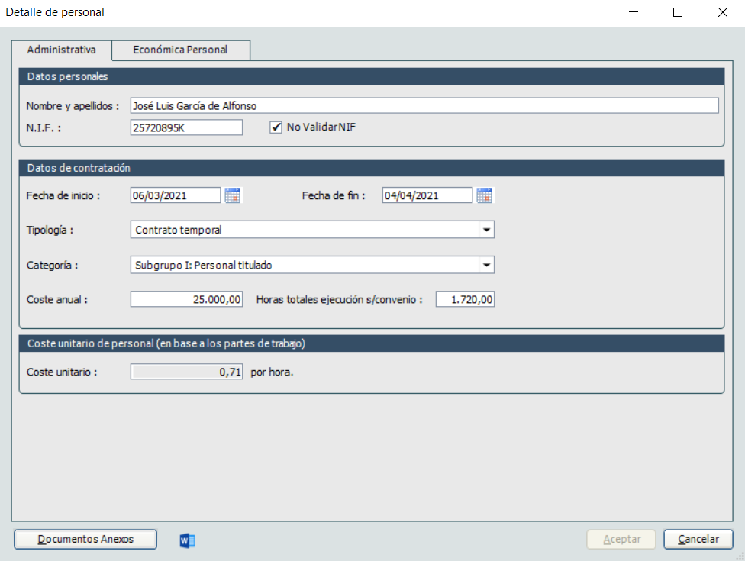
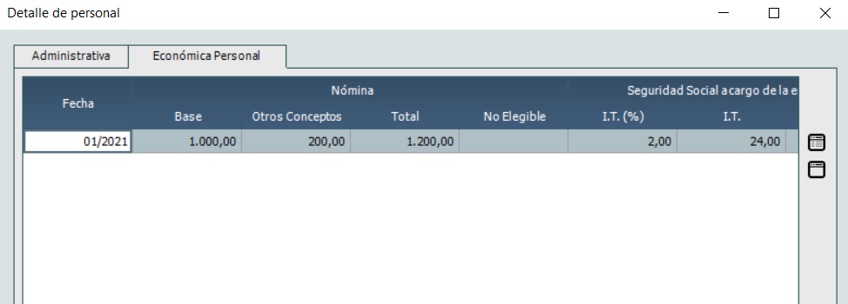
Sesión Coordinadores – Gestión de Ayudas
Gestores
Repasar y completar información
Fichero de personal
Marca “No validar NIF”
Coste unitario

Slide 51
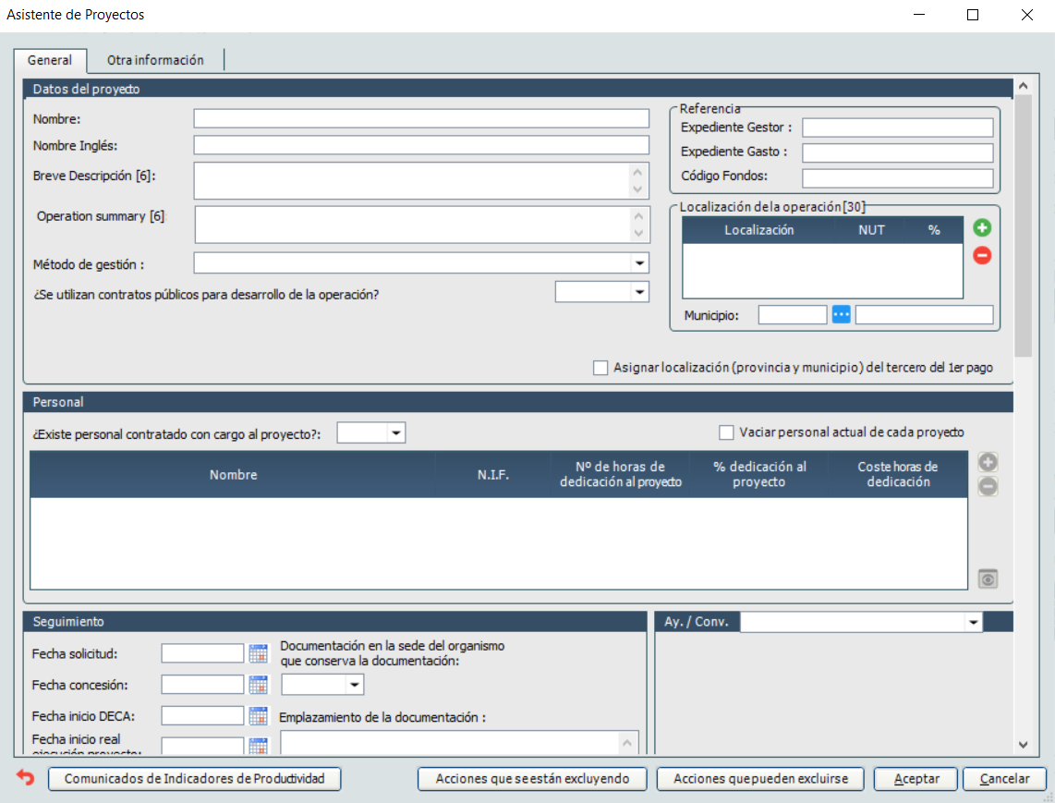
Sesión Coordinadores – Gestión de Ayudas
Gestores
Cargas masivas de datos mediante plantillas (varita)
En las pantallas de cada concepto aparece el botón de la varita
Para que se active se debe seleccionar algún elemento en tu estado de edición.
Selección múltiple con Ctrl ó May.
Según el elemento la plantilla será distinta.
Antes de grabar, lanzará un mensaje para confirmar la modificación de los campos

Slide 52
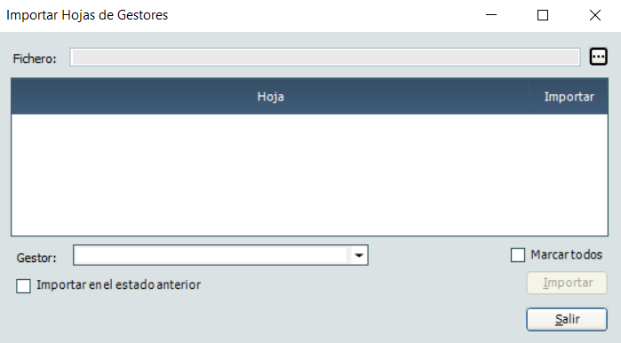
Sesión Coordinadores – Gestión de Ayudas
Gestores
Importación hojas de gestores
Menú: Gestión \ Importación Exportación \ Importar hojas de gestores
Los modelos se podrán obtener de la opción de Menú Ayuda / Obtener la última versión hoja de gestores / Hoja de carga.
Importación nueva / Modificación de datos.

Slide 53
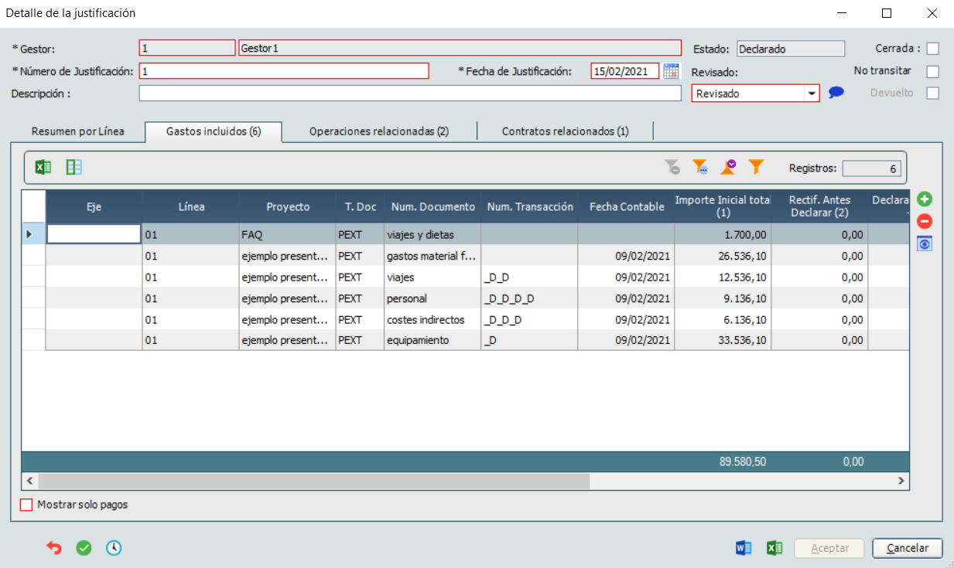
Sesión Coordinadores – Gestión de Ayudas
Gestores
Declaración de Gastos
Menú: Declaración \ Declaración de gastos del gestor
Crear Declaración.
Modelo de declaración – rellenar y firmar.
Devolver justificación y sus elementos.
Asociar gastos:
Desde la declaración.
Individualmente.
Asistente masivo Fichero de Gastos.

Slide 54
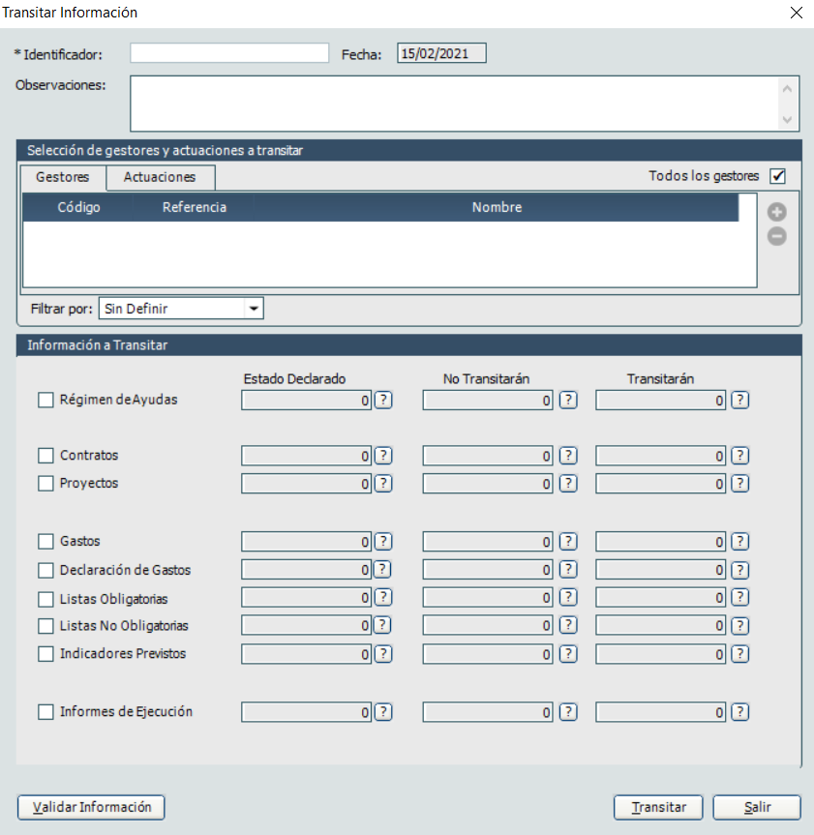
Sesión Coordinadores – Gestión de Ayudas
Gestores
Transitar información a “Declarado
Menú: Gestión \ Transición de estado \ Envíos
Filtros aplicables.
Validar información.
Botones para consulta de elementos.
¿Qué transitamos primero?

Slide 55
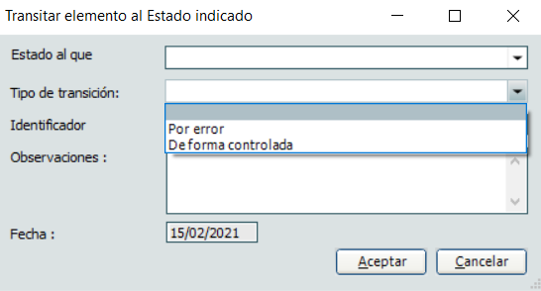
Sesión Coordinadores – Gestión de Ayudas
Responsables
Devoluciones de información a gestión
Botón Devolver a estado anterior en cualquier elemento.
Si hay varios estados previos, se puede indicar el estado
(propietario) de destino.
Se puede devolver por:
Error: No queda constancia de la devolución.
De forma controlada: Los elementos quedan marcados como “Devueltos”.
Elementos devueltos de forma controlada transitan hacia delante individualmente, al estado anterior a ser devueltos.

Slide 56
Sesión Coordinadores – Gestión de Ayudas
Índice
Conceptos generales
Operativa común
Gestores
Responsables
Auditor

Slide 57
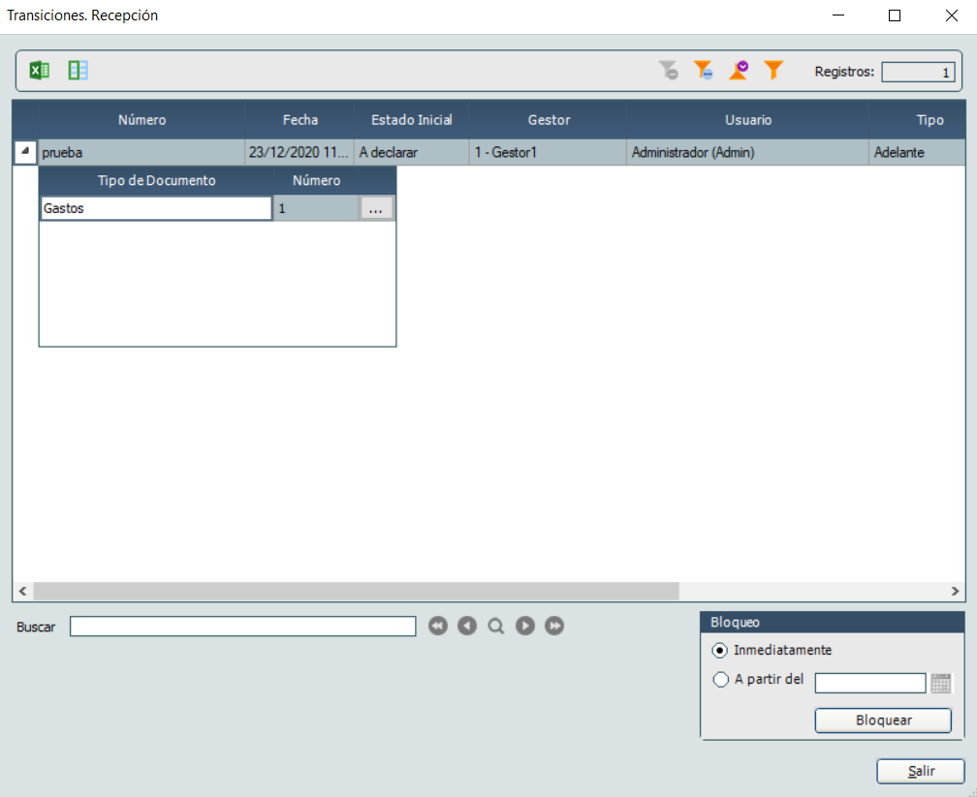
Sesión Coordinadores – Gestión de Ayudas
Responsables
Bloqueo transitar al estado de Responsables
Menú: Gestión \ Transición de estado \ Recepción
Filtros aplicables.
Validar información.
Botones para consulta de elementos.
Botones de observaciones
Tipos de transiciones:
General
Adelante
Devolución

Slide 58
Sesión Coordinadores – Gestión de Ayudas
Índice
Conceptos generales
Operativa común
Gestores
Coordinación
Auditoría

Slide 59
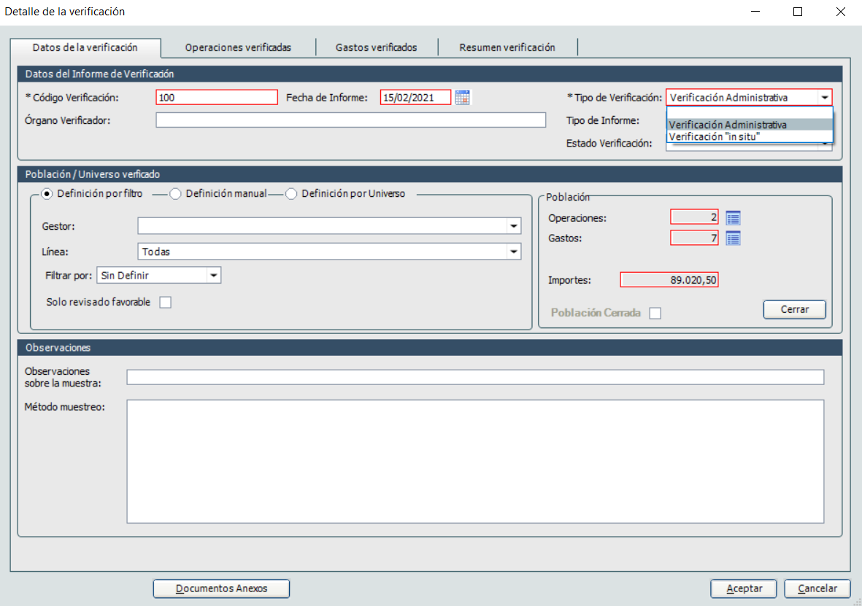
Sesión Coordinadores – Gestión de Ayudas
Auditoría
Asociar la población al control
Menú: Revisión
Pestaña “Detalle”.
Tipo.
Definir por filtro / manual.
Cierre de población > Generar muestra.

Slide 60
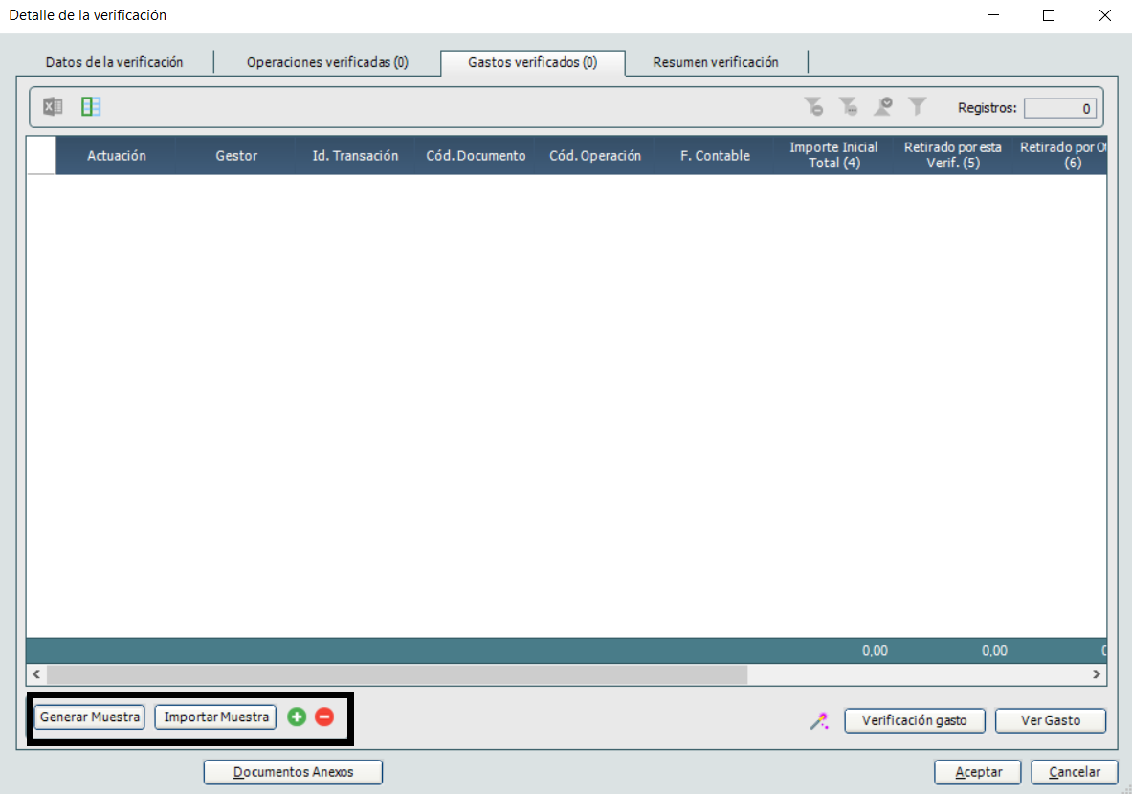
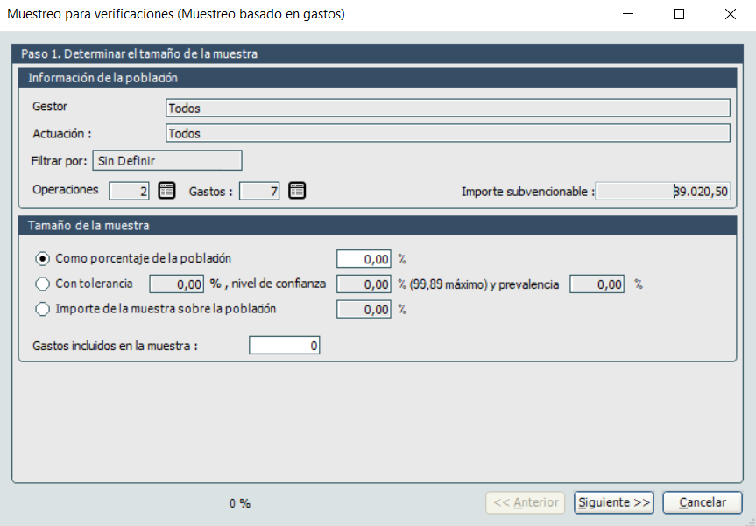
Sesión Coordinadores – Gestión de Ayudas
Verificación
Crear muestras
Pestaña Proyectos y Gastos verificados.
Inclusión manual o generar muestra.
Botón “Verificación gasto”

Slide 61
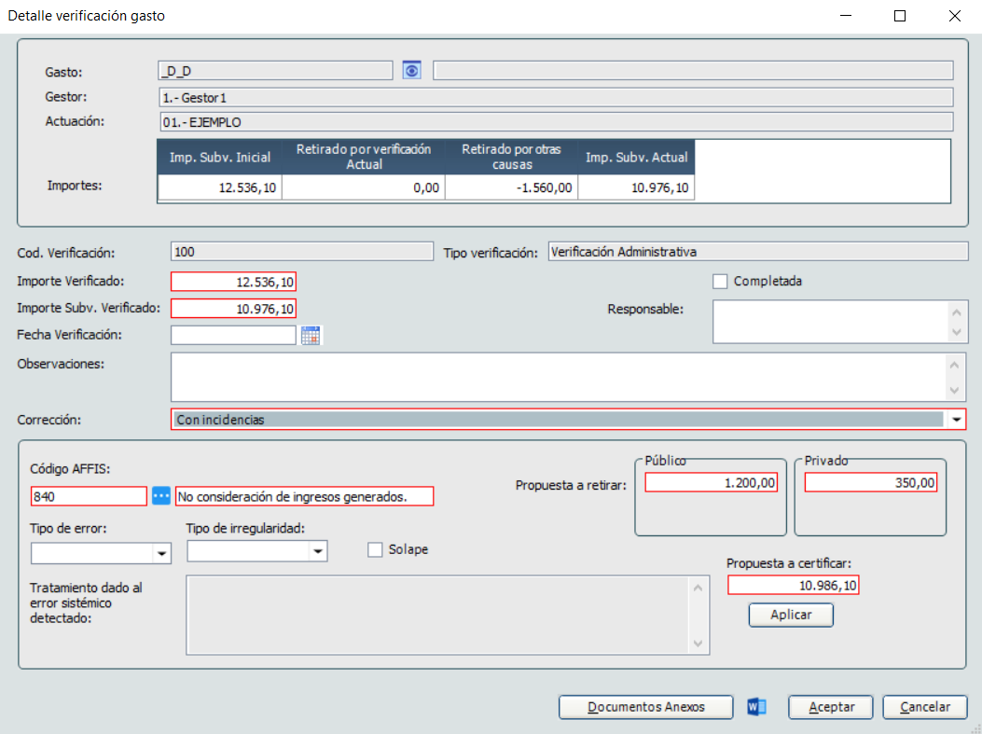
Sesión Coordinadores – Gestión de Ayudas
Verificación
Registrar resultado verificación
Proyectos o gastos según tipo de verificación.
Sin corrección / Con incidencias
Indicar propuesta a retirar.

Slide 62
Thinking & Making the Future

